Slide 1
Памятники литературным героям
Урок - экскурсия
Старжинская Любовь Владимировна
ГОУ школа № 414
Санкт - Петербург

Slide 2
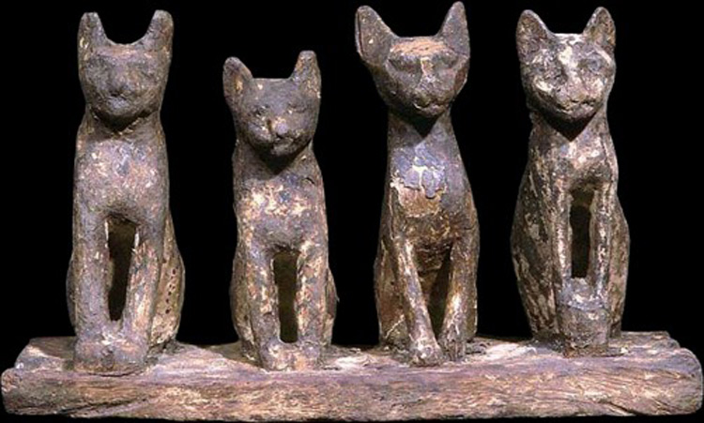
Скульптура – очень древний вид искусства.

Slide 3
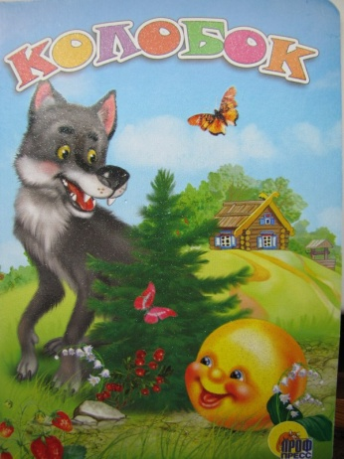
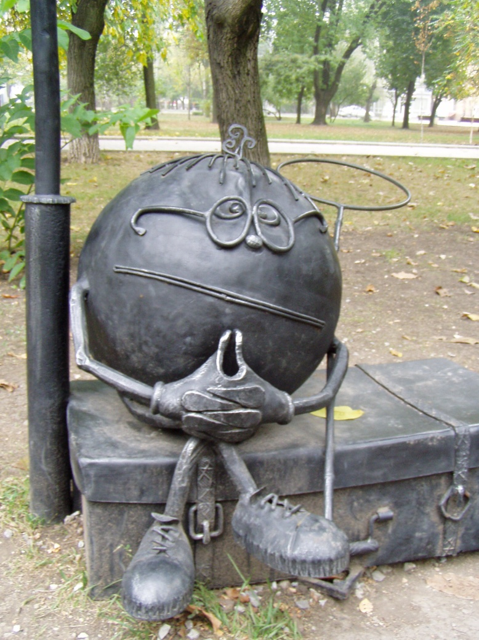
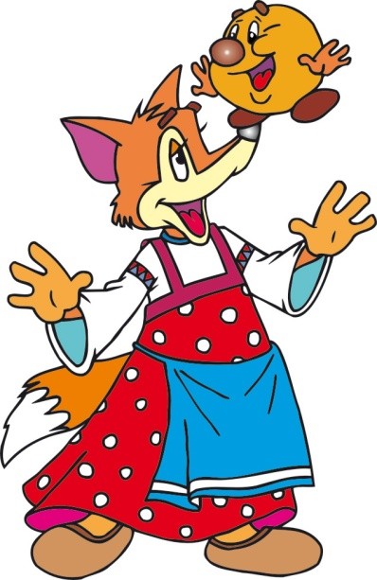
Памятник колобку
Все мы с детства хорошо знаем русскую народную сказку про непослушного Колобка. Сказка заканчивается печально, но мы всё равно её любим. А в городе Донецке в парке кованых фигур установили памятник этому сказочному герою.

Slide 4
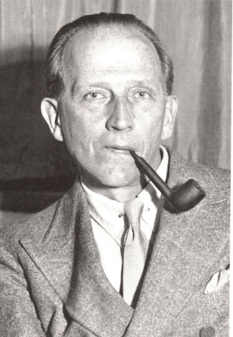
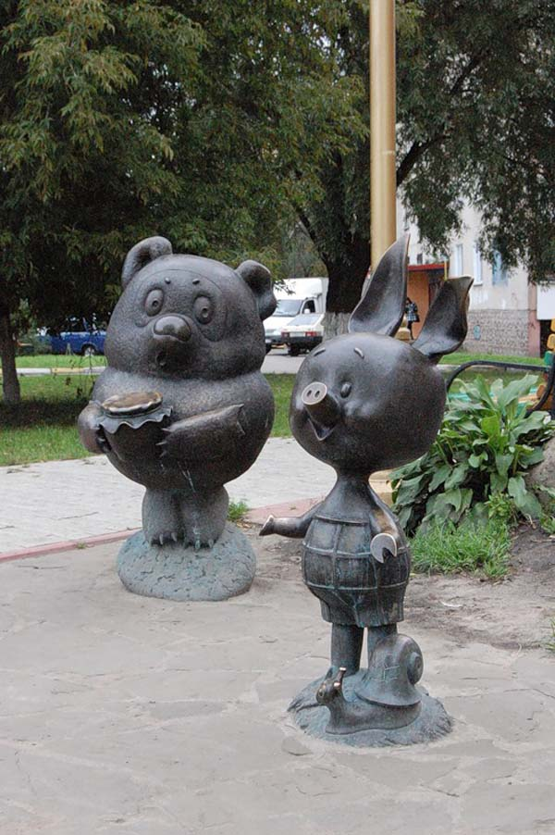
Памятник Винни–пуху и пятачку
Истории про плюшевого медвежонка и его друзей придумал английский писатель Алан Милн.
Бронзовые Винни-Пух, Пятачок, Сова и ослик Иа обитают в подмосковном городе Раменское.
Автором забавных статуй стал местный скульптор Олег Ершов, Памятники размером в рост ребенка, чтобы малыши могли получше рассмотреть и потрогать своих любимцев.

Slide 5
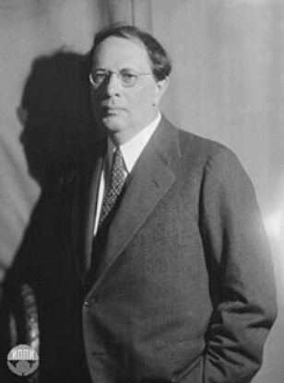
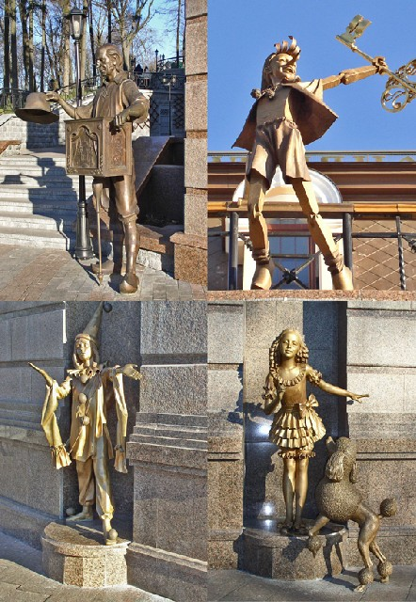
Памятник Буратино и его друзьям
В Киеве у здания Кукольного театра установлены памятники героям сказки Алексея Толстого «Золотой ключик или приключения Буратино». Мы можем увидеть самого Буратино, Мальвину с Артемоном, Пьеро и папу Карло.

Slide 6
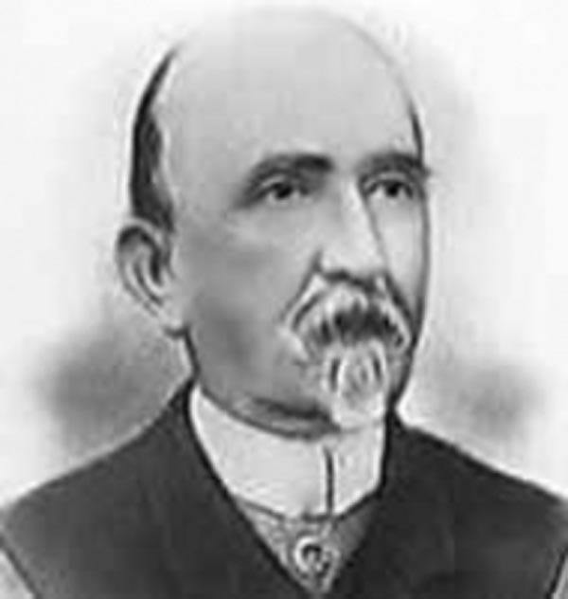
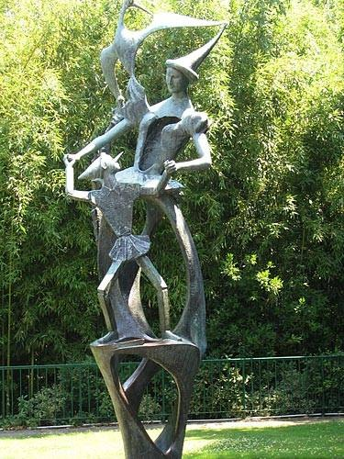
Памятник пиноккио
Прототипом Буратино является деревянный человечек Пиноккио из сказки Карло Коллоди.
В маленьком итальянском городке Коллоди стоит памятник деревянному человечку – Пиноккио. Долговязый человечек с тонкими руками и ногами, с длинным-предлинным носом. На голове лихо заломленный колпачок. На памятнике надпись: «Бессмертному Пиноккио – благодарные читатели от 4 до 70 лет».

Slide 7
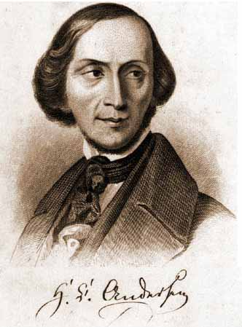
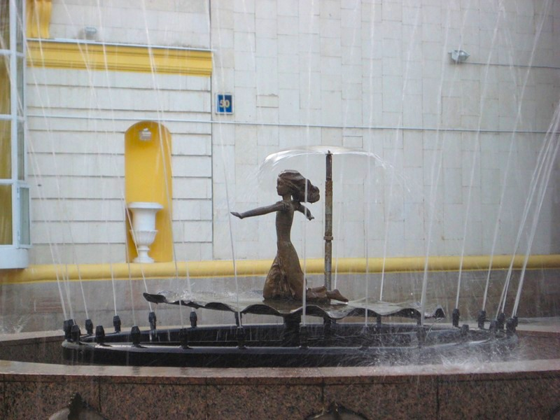
Памятник дюймовочке
Г.Х.Андерсен сочинил сказку про маленькую девочку, на долю которой выпало множество испытаний. В Воронеже установлен памятник Дюймовочке. Под плакучей ивой прячется фонтан. Венчает его фигурка Дюймовочки, которая плывет на осеннем оброненном листочке в свое дальнее и опасное путешествие.

Slide 8
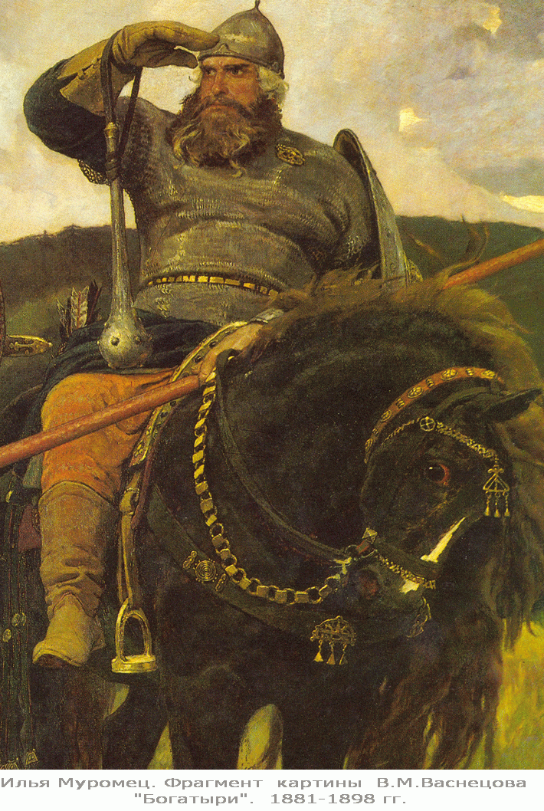
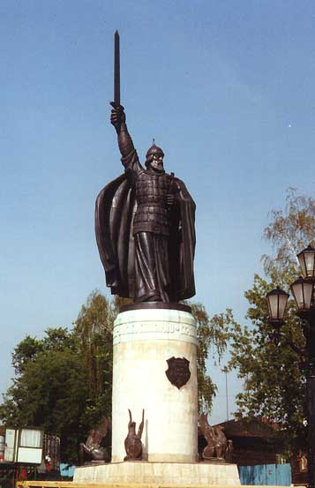
Памятник илье муромцу
Народные сказания гласят, что Илья Муромец – непобедимый воин, готовый помериться силушкою богатырской с любой нечистью.
За подвиги свои великий богатырь был причислен к лику святых.
В городе Муром в 1998 году установлен памятник Илье Муромцу.
В саду, где любят гулять жители Мурома, стоит богатырь с мечом в руке. А вокруг высятся вековые деревья – дубы и вязы. Далеко внизу виднеется Ока, похожая на гладкую ленту.
Высота памятника вместе с постаментом составляет 17 метров.

Slide 9
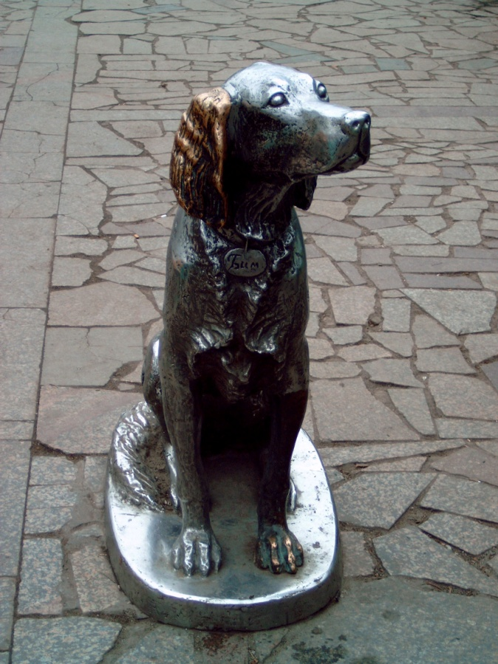
Памятник преданной собаке – герою повести Г.Троепольского «Белый Бим Черное Ухо»
В 1998 году скульптура шотландского сеттера установлена в центре Воронежа около театра кукол на обочине тротуара без всякого постамента. Отлитый в металле Бим, до сих пор не нашедший своего хозяина, сидит прямо на земле. К нему можно подойти, погладить. Только бронзовую фигурку с места не сдвинуть. Он упорно ждёт того единственного, кому раз и навсегда подарил своё собачье сердце.

Slide 10
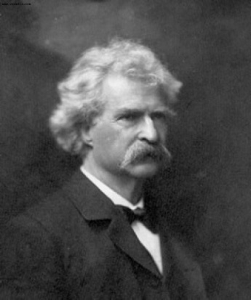
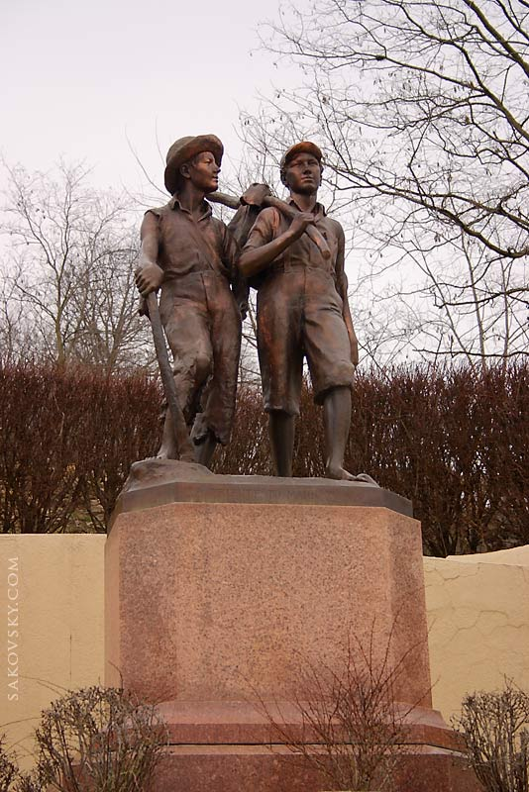
Памятник тому сойеру и геку финну
Тома Сойера и его друга Гека Финна придумал великий американский писатель Марк Твен. В родном городе писателя Ганнибале на вершине холма стоит бронзовый памятник: босоногие мальчишки в разодранных штанах, с палками, с дохлой кошкой через плечо, весело шагают навстречу новым приключениям. Памятник установлен в 1926 году.

Slide 11
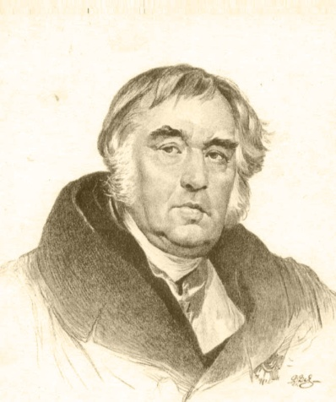
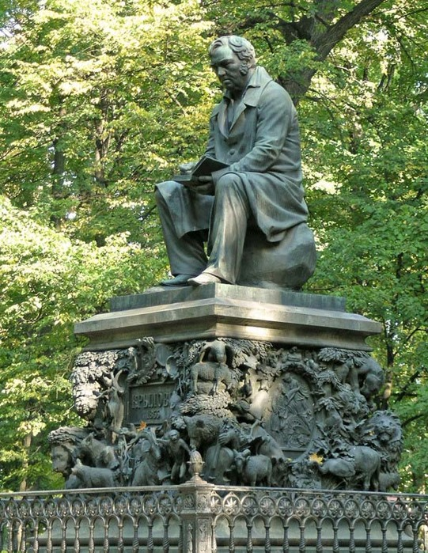
Памятник И.а.крылову и героям его басен
Все мы знаем басни И.А.Крылова. Не случайно памятник баснописцу установлен в Санкт-Петербурге в Летнем саду в 1855 г. Перед нами Крылов такой, каким был в свои последние годы жизни. Крылов сидит в непринуждённой позе с книгой в руках. Постамент памятника украшают звери, герои басен Крылова.

